Slide 1
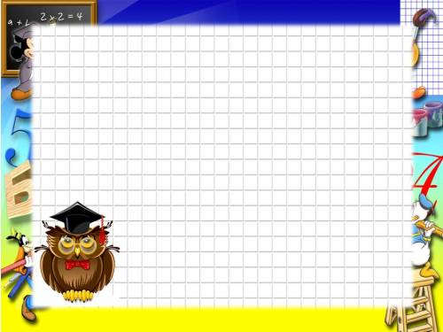
Муниципальное образовательное учреждение
«Средняя образовательная школа № 13»
Творческий проект
Правильная осанка – залог здоровья
Выполнила Дидычук Кристина
2 «А» класс
Руководитель
Бабаева Рухмия Уруджовна
Учитель начальных классов
Воркута
2016

Slide 2
Цель проекта:
узнать, что такое осанка, и какую роль
она играет в жизни человека.
Задачи:
1) Определить понятие «осанка»;
2) Узнать о правильной и неправильной осанке и ее значении для здоровья;
3) Факторы, влияющие на правильную осанку детей;
4) Дать рекомендации детям и родителям по сохранению и укреплению правильной осанки.

Slide 3
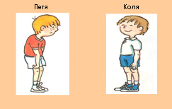
ОСАНКА – это привычное положение тела при стоянии, ходьбе и сидении, которая характеризуется вертикальным ненапряженным положением позвоночника, при несколько выступающей груди и слегка втянутом животе.
ОСАНКА – стройность, величавость, приличие и красота ( (из словаря русского языка О.И.Даля)
Русская пословица гласит:
«Без осанки конь - корова»

Slide 4
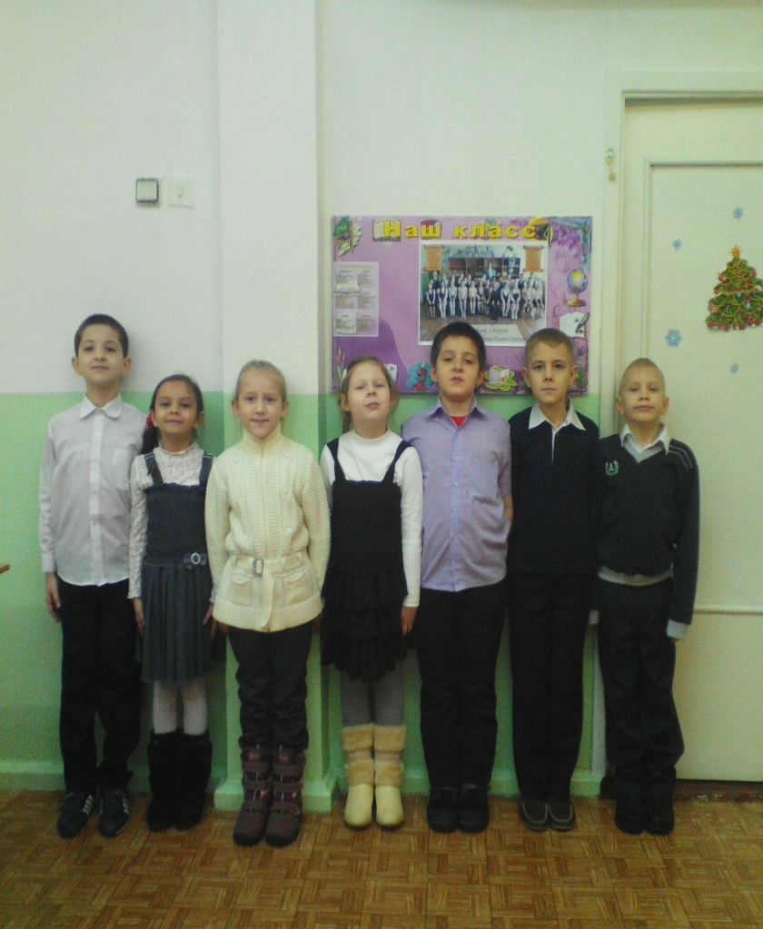
Признаки правильной осанки
-голова и туловище прямые;
- голова слегка приподнята;
- плечи несколько отведены назад;
- грудная клетка развернута;
- плечи находятся на одном уровне;
-голова и позвоночник сзади
составляют прямую вертикаль;
- живот подобран;
- ноги прямые, смыкаются .

Slide 5
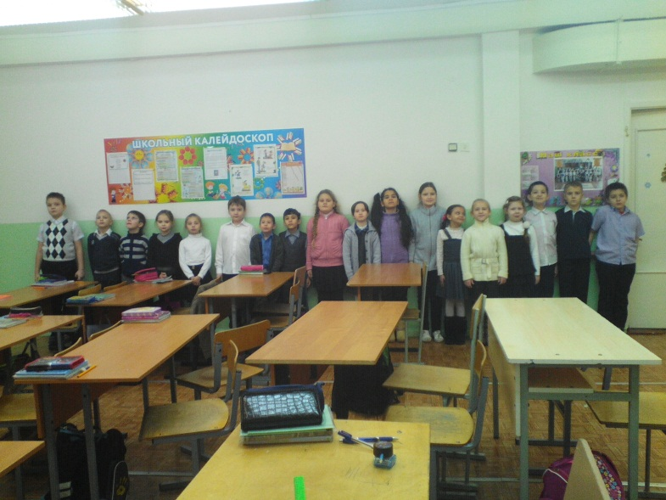
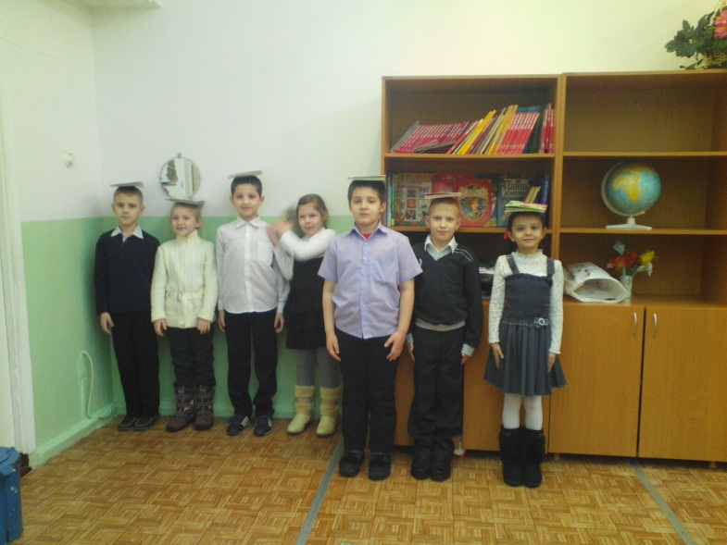
Исследование на выявление нарушения осанки у детей
Тест №1
Вплотную встать к шкафу или к стене, сомкнуть
стопы, посмотреть прямо вперед, руки опустить
по швам. Если тело соприкоснулось с поверхностью стены
в четырех точках – затылок, лопатки, ягодицы, пятки, и ваша ладонь не проходит между поясницей и стеной, то осанка хорошая; в противном случае мышцы брюшного пресса слабы и живот оттягивает
позвоночник вперед.
Тест №2
Если положить на голову книгу и
пройти по линии то, в тот
момент, когда осанка окажется неправильной –книга упадёт.

Slide 6
Болезни, возникающие из-за неправильной осанки
бронхиты, воспаление легких, туберкулез (дефекты осанки мешают хорошему дыханию: оно стеснено, ёмкость лёгких снижена);
нарушение пищеварения (мышцы живота ослаблены и плохо удерживают в нужном положении желудок и кишечник);
нарушение состояния нервной системы
(появляются: замкнутость, капризность,
беспокойство);
нарушение развития внутренних органов.

Slide 7
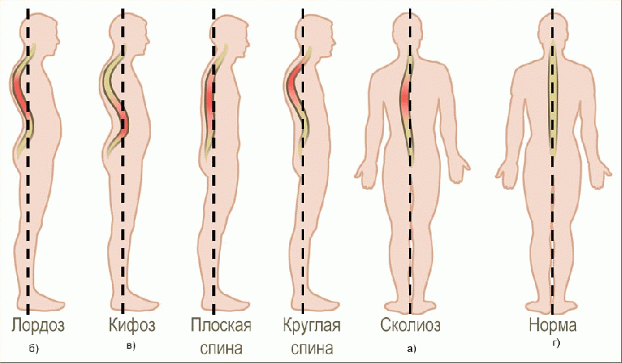
Нарушение осанки – понятие, означающее различные искривления позвоночника:
лордоз (искривление выпуклостью вперед),
кифоз (искривление выпуклостью назад),
сколиоз (искривление выпуклостью вбок).
Наиболее частой деформацией
позвоночника у детей является
сколиоз.

Slide 8
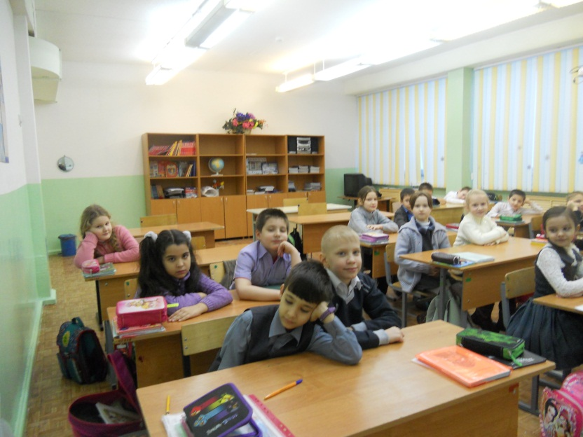
Факторы, влияющие на правильную осанку
сидячий, малоподвижный образ жизни;
работа за компьютером;
отсутствие занятий спортом;
наследственная предрасположенность;
неравномерное распределение нагрузки на позвоночник при переноске школьного портфеля на спине.

Slide 9
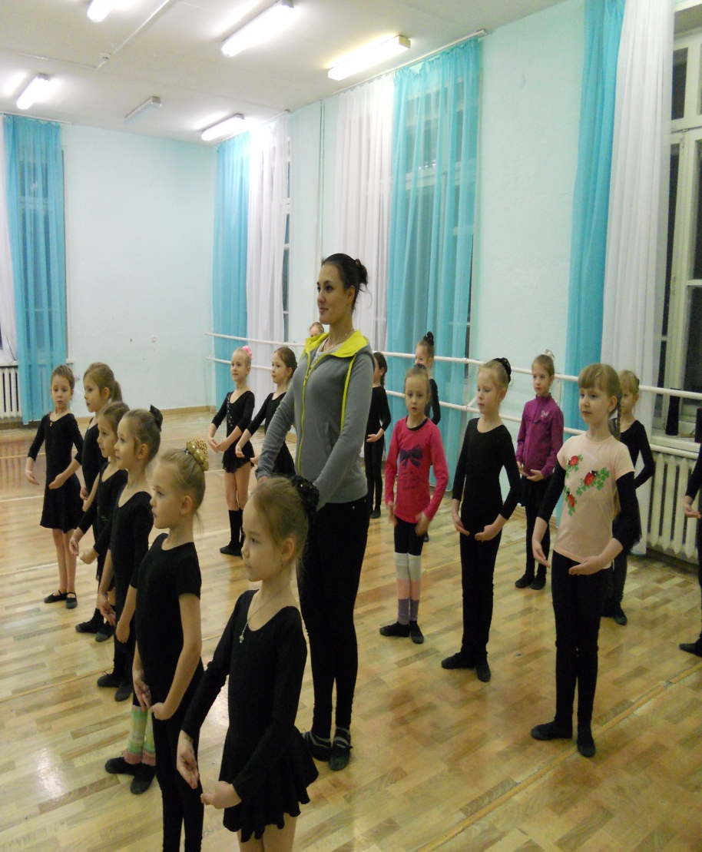
Рекомендации по сохранению и укреплению правильной осанки
Правильно выбирать школьный портфель – со множеством отделений для равномерного распределения тяжести;
Не носить портфель на одном плече;
Стол и стул должны быть по возрасту – ноги стоят под прямым углом;
При переносе тяжестей, равномерно нагружать руки;
Заниматься спортом;
Спать на жестком матрасе с невысокой подушкой;
Ежедневно делать зарядку;
Придерживаться правильного питания.

Slide 10
Спасибо за внимание!

